Slide 1










STARAQS – 10 rue de l’Isly, 75008 PARIS
Exercice de simulation lors de situation sanitaire exceptionnelle
EPIDEMIE
DIGESTIVE
Support élaboré avec la participation :

Slide 2

PRINCIPES
DE L’EXERCICE

Slide 3

Acteurs et missions
Animateur :
il met en action le scénario, les informations données doivent susciter une réaction / action des participants.
Observateur :
il apporte un regard extérieur à l’exercice et relève les points positifs et axes d’amélioration selon les objectifs de l’exercice.
Il n’intervient pas dans le déroulement de l’exercice.
Participants :
ils s’adaptent à la situation de crise fictive déroulée par l’animateur en utilisant des moyens de communication et procédures opérationnelles habituellement utilisées dans la structure (si elles existent).
Ils peuvent donner des réponses oralement sur les actions à mettre en place ou être amenés à réaliser des actions au sein de la structure.

Slide 4


Des questions ?
C’EST PARTI !
L’EXERCICE COMMENCE MAINTENANT !

Slide 5
SCÉNARIO

Slide 6

Premières informations données
7h15, un mercredi matin, lors de la transmission entre l’équipe de nuit et l’IDE, une aide-soignante (AS) signale
3 cas de diarrhée dans son unité. Les résidents concernés se plaignent également de maux de ventre et de nausée, un a vomi.
Une autre AS signale une situation similaire dans son unité (6 cas de diarrhées avec nausées et/ou vomissements) d’autres résidents ont des douleurs abdominales.
Le détail a été tracé dans les transmissions
L’infirmière passe dans chaque unité, informe les AS présents et leur demande de lui signaler toute nouvelle diarrhée et vomissement sans attendre.
Elle débute la préparation des traitements
8h30, à l’arrivée de l’IDEC, l’IDE lui signale les cas de la nuit ainsi que 4 nouveaux cas avec des symptômes similaires. 5 professionnels présents également la veille sont également touchés :
En poste : 2 AS, 1 ASH
Ne pouvant pas venir et ayant prévenu par téléphone : l’animatrice et une AS

Slide 7
Quelles sont vos premières actions ?

Slide 8
Professionnels à mobiliser

Slide 9
Actions à mettre en place et par qui ?

Slide 10
Actions attendues
1. Évaluer les personnes malades
2. Mettre en place des précautions complémentaires
3. Déclencher la cellule de crise
Information des personnes malades, conseil de rester en chambre
Surveillance clinique (tolérance, présence de sang dans les selles ?)
Prise des constantes dont la température
Précaution complémentaire contact en complément des précautions standard
Alerte de la direction, présentation de la situation et des premières actions
Renforcement de l’hygiène des locaux (environnement des cas et parties communes), renforcement du bionettoyage des surfaces
Mobilisation de la cellule de crise
Evaluation médicale prescription d’examen des selles
Régime adapté pour les personnes malades
Avertir le médecin du travail
Information des professionnels, rappel des mesures barrières
Gestion des excréta et gestion du linge
Mise à disposition du matériel (EPI)
Si possible éviction des professionnels touchés sinon mise à l’écart des soins
Organisation d’une première réunion à 11H pour un premier bilan
Signalement de nouveaux cas et traçabilité (ex courbe épidémique et signes cliniques)
Evaluation des stocks mobilisables (SHA, EPI, produit d’entretien, protections/changes)
IDE, IDEC/CDS, médecin salarié ou libéral
IDE, IDEC/CDS, chef de service, référent hébergement
Directeur, adjoint de direction, référent qualité, encadrement
IDE, IDEC/CDS, médecin salarié ou libéral

Slide 11
01
Et dans votre structure ?
Vous avez 30 min pour vérifier vos stocks :
EPI
02
Produits d’entretien
EPI
03
Produits d’entretien
Protection/ change
Protection / change
Régime antidiarrhéique
04
Régime antidiarrhéique
Perfusion
Perfusion
05

Slide 12
PREMIER BILAN

Slide 13
Premier bilan
Point sur les personnes touchées
12 personnes accompagnées présentent une diarrhée sans sang dans les selles, avec nausées et vomissements, douleurs abdominales, 10 ont de la fièvre
5 professionnels sont touchés et ont partagé le même repas que les personnes accompagnées la veille
1 proche venant manger quotidiennement a téléphoné à l’accueil pour informer qu’elle ne viendrait pas aujourd’hui étant malade
Toutes les personnes atteintes ont mangé l’entrée servie la veille à midi
Ils ont été évalués par un médecin, leur situation clinique n’est pas inquiétante
Des précautions complémentaires contact ont été mises en place
Les professionnels ont été sensibilisés sur les mesures à mettre en place
Les professionnels touchés sont rentrés chez eux avec la consigne de voir leur médecin traitant
Does not see the state of students
Attention au risque de sur-accident !
Une clé USB infectée pourrait contaminer un ordinateur puis l’ensemble du réseau au retour de l’accès web !
No customizing method

Slide 14
01
Retour sur l’état des stocks
EPI
02
Produits d’entretien
03
Protection/ change
04
Régime antidiarrhéique
Perfusion
05

Slide 15
Quelle est la situation sanitaire exceptionnelle ?

Slide 16
01
Une TIAC
(Toxi Infection Alimentaire Collective)
Alerter
02
Evaluer
Symptômes digestifs communs
03
Communiquer
Nombre de cas groupés dans le temps
04
Protéger
Atteinte de personnes accompagnées, de professionnels et des visiteurs ayant consommé un repas sur l’établissement
Analyser
05

Slide 17
PRISE EN CHARGE D’UNE TIAC

Slide 18
Actions à mettre en place et par qui ?

Slide 19
Actions attendues
Service de restauration
Signalement externe
Suivi de l’épidémie
Alerte du responsable restauration, éventuellement du prestataire
S’assurer que les préparations servies les 3 jours précédents ne seront pas servies. A rechercher également dans les réfrigérateurs des salles à manger, des locaux pour le personnel
Signalement au Point Focal Régional (ARS)
Signalement des nouveaux cas
Recherche de cas dans les personnes externes ayant déjeuné les 7 jours précédents
Réalisation d’une courbe épidémique et suivi de l’apparition des nouveaux cas
Contact DDPP : Direction Départementale de la Protection des Populations (coordonnées départementales)
S’assurer de la présence des plats témoins et étiquetage des 5 derniers jours
Communication des menus servis aux personnes accompagnées, invités, professionnels avec les particularités (textures, changement pour préférence alimentaire….)
Maladie à déclaration obligatoire (cerfa)
Contact de l’EOH ou de l’IMH ou du Cpias
Information/communication (personne, entourage, professionnels …)
Rechercher les relevés de températures des chariots et des réfrigérateurs
Resensibilisation et rappel des bonnes pratiques aux équipes
Renforcement des équipes pour pallier au manque d’effectif
Rechercher le dernier rapport DDPP
Direction, référent restauration, accueil…
Direction, référent qualité, médecin …
Médecin, CDS/IDEC, IDE

Slide 20
01
Plats témoins
02
Et dans votre structure ?
Vous avez 20 min pour :
Vérifier la présence de plat témoin pour les 5 derniers jours
Etablir la liste des personnes pour qui l’entrée en texture normale a été servie la veille à midi
Apporter les relevés de température des chariots et des réfrigérateurs des 7 derniers jours
Trouver les coordonnées du point focal, de la DDPP, du
Cpias IDF et si vous avez des partenariats EOH , IMH
Menus servis
03
Relevés de température
04
ARS DDPP
Cpias IDF
05

Slide 21
Quel(s) germe(s) peu(ven)t correspondre à la situation ?
Germe | Mode de transmission et aliment en cause | Durée d’incubation | Signes cliniques | Durée d’évolution
Salmonelle ubiquitaire | Œufs ou volailles insuffisamment cuits, charcuterie (pâtés) fruits de mer | 12h-24h | D/DA/F/V | <7 jours
Staphylococcus aureus (Staphylocoque doré) | Glace, crèmes, gâteaux, charcuterie, salade composée | 2-4h (<6h) | V/D/Desh | 1 jour
Clostridium perfringens | Viandes en sauce, plats préparés à l’avance non réfrigérés | 8-24h | D/DA | 2 jours
Bacillus cereus | Viandes cuisinées non réfrigérées, riz sauté | <6h | V/D/Desh | 1-2 jours
Escherichia coli | Bœuf haché peu cuit, laitages non pasteurisés | 4-8j | D(sang)/DA/F/V/SHU | 4-8 jours
La fièvre et l’absence de sang dans les selles vont orienter vers la
Salmonella ubiquitaire comme germe possible
D : diarrhée
DA : douleurs abdominales
Desh : déshydratation
F : fièvre
V : vomissements
SHU : syndrome hémolytique et urémique

Slide 22
Et enfin…

Slide 23
Rapport DDPP
Le dernier rapport DDPP n’est pas bon, la DDPP vous demandez de fermer la cuisine
Quelles alternatives pouvez-vous mettre en place ?

Slide 24
DEBRIEFING

Slide 25

Ressenti des participants
Comment chacun a-t-il vécu l’exercice ?
Tour de table

Slide 26

L’activation de la cellule de crise est-elle opérationnelle ?
Alerte & premières mesures
La recherche des éléments permettant d’identifier la cause a-t-elle été efficace ?
Les mesures à mettre en place sont-elles connues et l’établissement dispose-t-il du matériel nécessaire en stock suffisant ?

Slide 27

Le service restauration est-il en mesure de présenter les différents éléments pour mener à bien l’enquête ?
Enquête &
signalement
Les modalités de signalement sont-elles connues ?

Slide 28
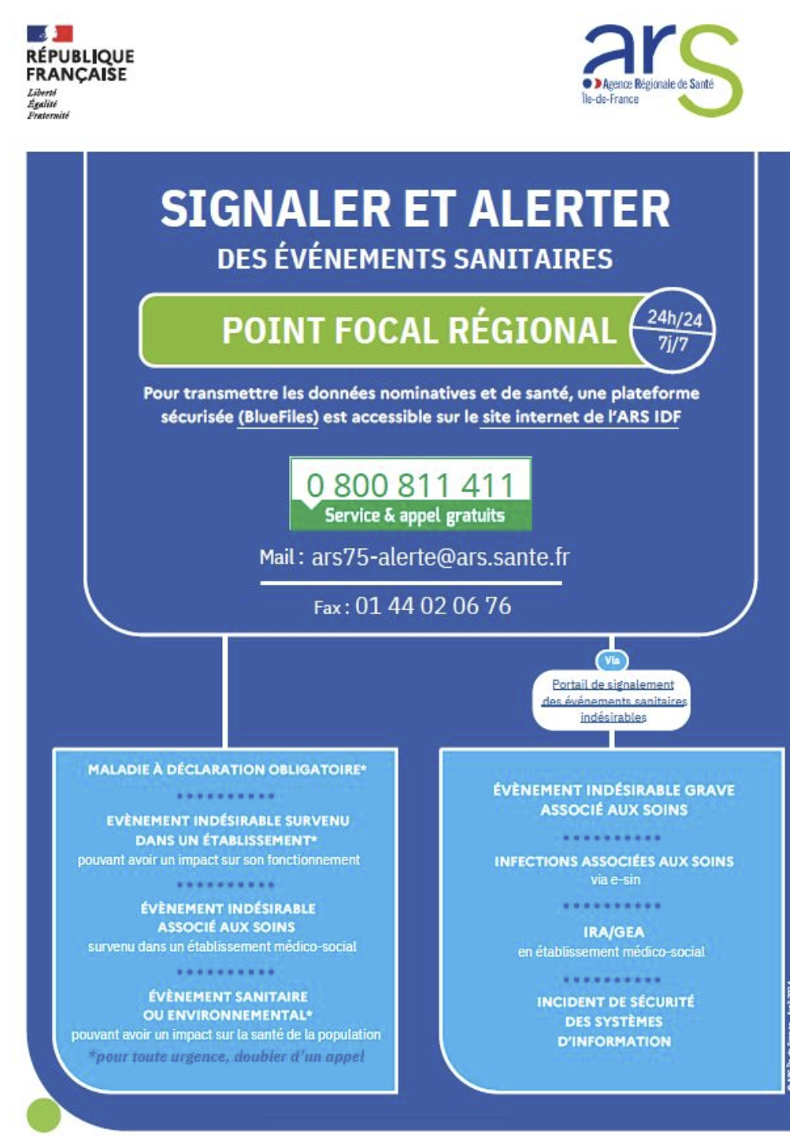
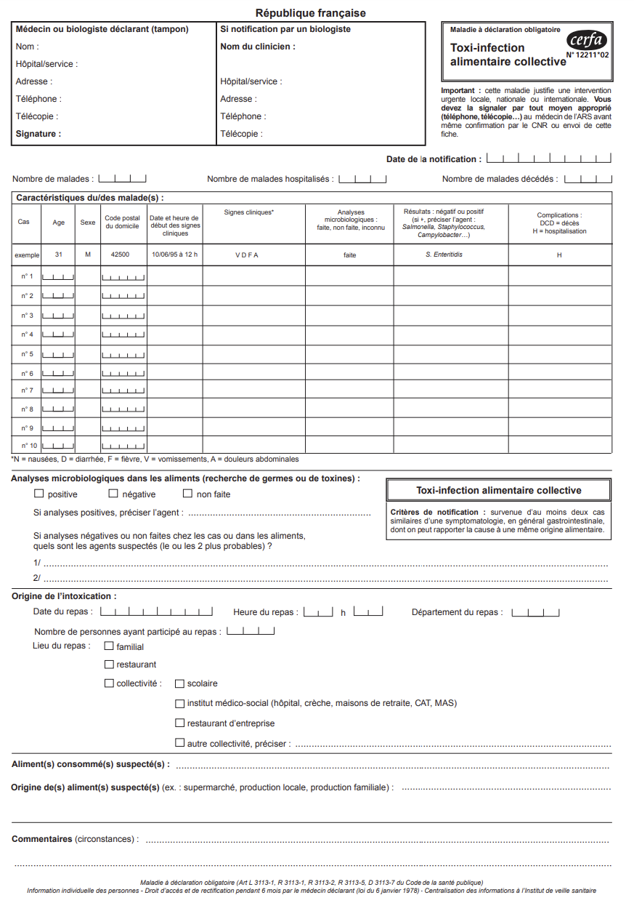
75 | ddpp-alerte@paris.gouv.fr
77 | ddpp-alerte@seine-et-marne.gouv.fr
78 | ddpp-alerte@yvelines.gouv.fr
91 | ddpp-alerte@essonne.gouv.fr
92 | ddpp-alerte@hauts-de-seine.gouv.fr
93 | ddpp-alerte@seine-saint-denis.gouv.fr
94 | ddpp-alerte@val-de-marne.gouv.fr
95 | ddpp-alerte@val-doise.gouv.fr
Références
Supports

Slide 29

Communication entre les participants
Organisation et coordination entre les participants
Observations
Anticipation, prise de décision
Maîtrise de la situation
Pertinence de l’analyse, des actions

Slide 30
Merci
de votre participation

